Slide 1


PROGRAMACIÓN CON PYTHON
10M

Slide 2

Plan de hoy
Bienvenida
Formas básicas
Programar
Proyecto
Campamento vocacional
Programación
Líneas, círculos y otros
¿Qué es programar?
:o

Slide 3

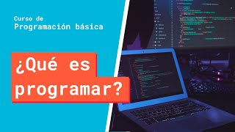

Slide 4
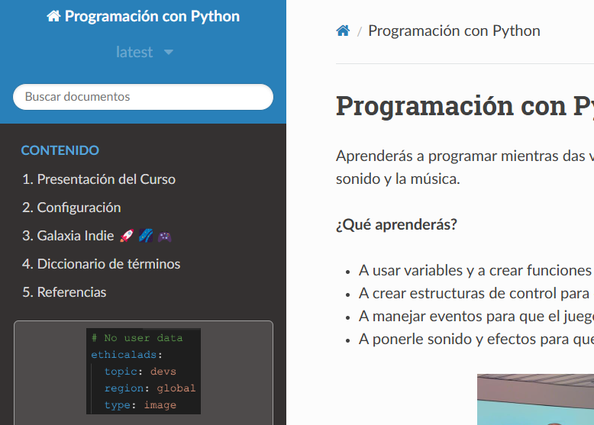
Sitio oficial
https://rb.gy/7qm270

Slide 5
Referencias
Desarrollo de videojuegos con Python y Pygame. (n.d.). Retrieved from https://code.intef.es/buenas_practicas_epc/desarrollo-de-videojuegos-con-python-y-pygame/
pyGame: Realizando juegos con Python. (n.d.). Retrieved from https://code.intef.es/prop_didacticas/pygame-realizando-juegos-con-python/
Slidesgo. (2025). Free Google Slides themes and Powerpoint templates | Slidesgo. https://slidesgo.com/
Programación con Python. (n.d.). Retrieved from https://programacion-con-python.readthedocs.io/es/latest/
Arcade Academy - Learn Python. (n.d.). Retrieved from https://learn.arcade.academy/en/latest/index.html

